Slide 1
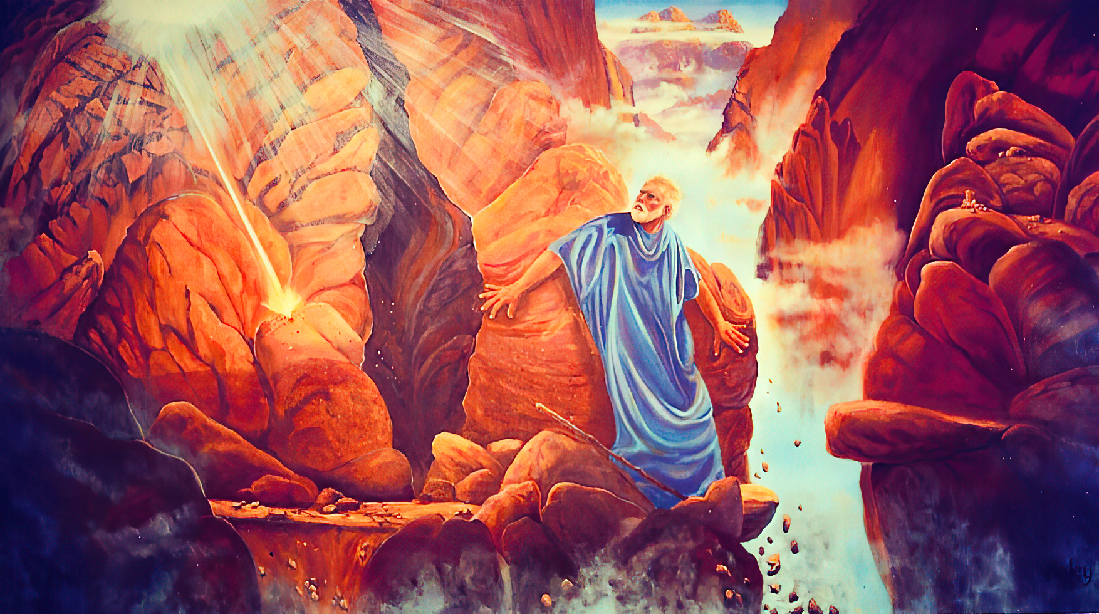
„LASS MICH DEINE HERRLICHKEIT SEHEN!“
Lesson 12 20. September 2025

Slide 2
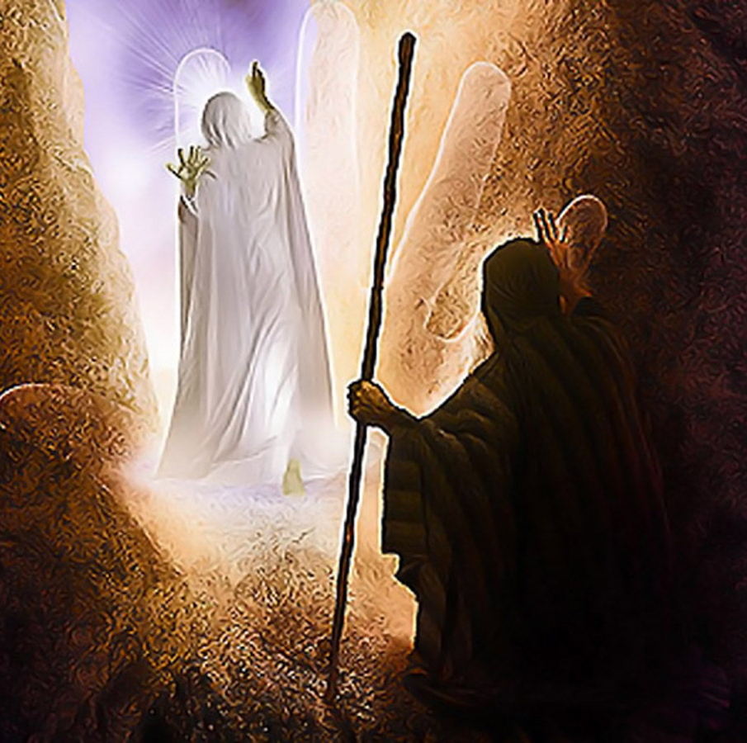
„Und der HERR ging vor seinem (Moses) Angesicht vorüber und ER (GOTT) rief aus: ‚HERR, HERR, GOTT, barmherzig und gnädig und geduldig und von großer Gnade und Treue, Der da Tausenden Gnade bewahrt und vergibt Missetat, Übertretung und Sünde, aber ungestraft lässt ER niemand, sondern sucht die Missetat der Väter heim an Kindern und Kindeskindern bis ins 3. und 4. Glied‘ “
2. Mose 34:6,7

Slide 3

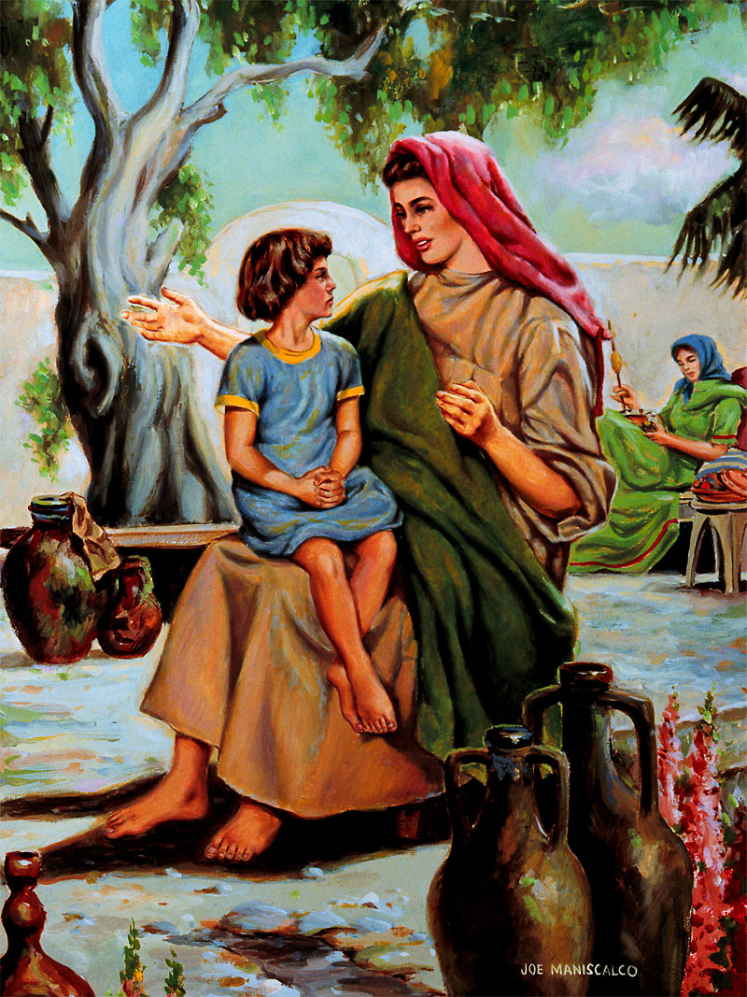
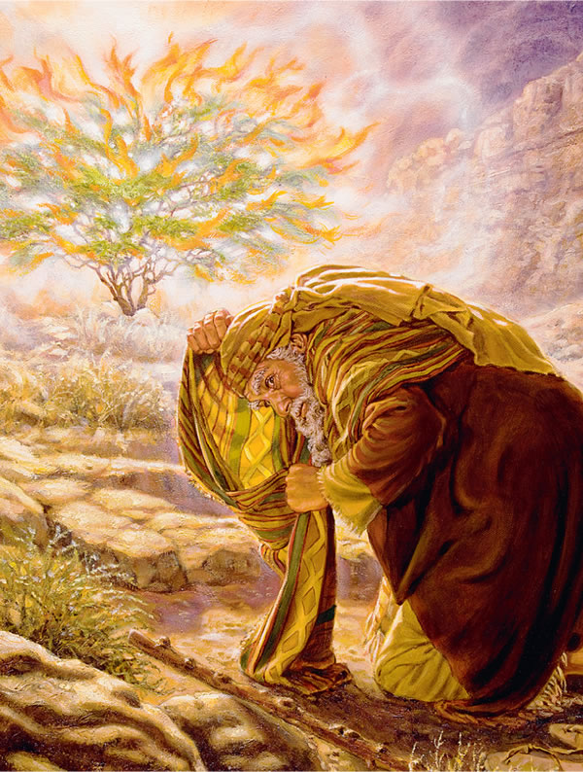

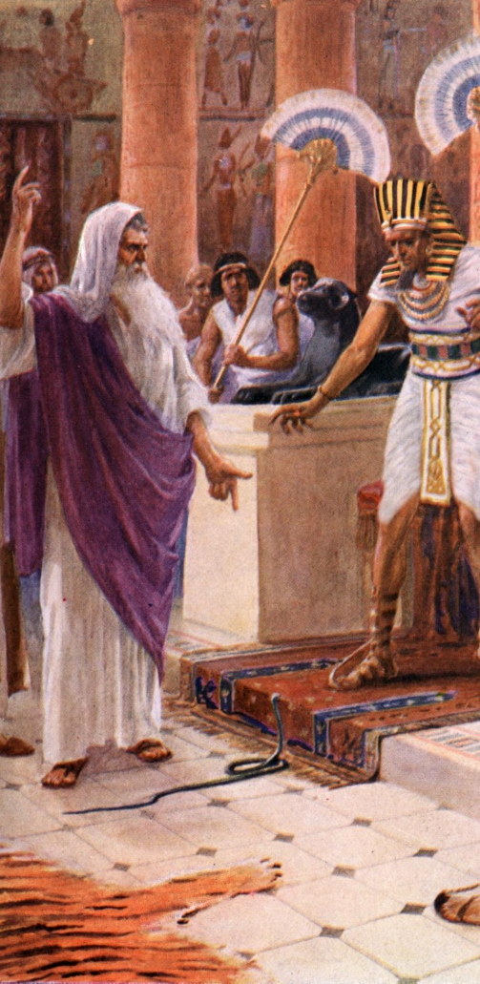







Es besteht kein Zweifel. Gott und Moses wurden enge Freunde.
Dies geschah nicht über Nacht. Es war ein langsamer Prozess. Schon in frühen Jahren baute Gott mit Moses eine enge Freundschaft auf. Bereits seine Eltern erzählten ihm viel vom treuen Gott seiner Vorfahren und wie herrlich Er sie bewahrt hatte.
Ihre Freundschaft wurde durch die verschiedenen Begegnungen auf dem Berg Sinai gefestigt, wuchs weiter und blieb bestehen bis Gott Moses in den Tod rief.
In den Kapiteln 2. Mose 33 u. 34 wird ein besonderer Moment dieser intensiven Beziehung beschrieben: Moses Bitte, die Herrlichkeit Gottes sehen zu dürfen.
GOTT und Mose:
Begegnung mit Gott (2. Mose 33:7-11)
Gott besser kennenlernen (2. Mose 33:12-17)
Die Herrlichkeit GOTTES:
Der Wunsch, die Herrlichkeit Gottes sehen zu dürfen (2.Mo 33:18-23)
Die Herrlichkeit Gottes (2. Mose 34:1-28)
Die Herrlichkeit Gottes erleben (2. Mose 34:29-35)

Slide 4

GOTT
UND
MOSES

Slide 5

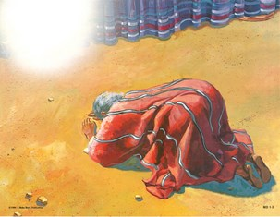
BEGEGNUNG MIT GOTT
Die Beziehung zwischen GOTT und Moses vertiefte sich allmählich
GOTT rief Mose aus dem brennenden Dornbusch zu sich
Moses erlebte, wie GOTT die ägyptischen Götter besiegte
Mose war Zeuge der Teilung des Roten Meeres, um Israel zu befreien
Mose sah, wie GOTT Israel zum Sinai führte
Mose verbrachte 3 mal 40 ganze Tage in der Gegenwart GOTTES auf dem Berg
Die Beziehung zwischen Mose und GOTT wurde mit jedem Tag inniger und fester
GOTT inspirierte Moses, das Buch Hiob und das 1. Buch Mose zu schreiben.
„Und wenn Mose ins Zelt hineinging, so kam die WOLKENSÄULE hernieder und stand am Eingang des Zeltes und der HERR redete mit Mose“
(2. Mose 33:9)
Moses begegnete GOTT in der Stiftshütte, wo ER von Angesicht zu Angesicht mit ihm sprach (2Mo. 33:7-11).
Zur Klarstellung: Der Ausdruck „von Angesicht zu Angesicht” bedeutete nicht, dass sie sich physisch sahen, sondern dass sie einen flüssigen Dialog in GOTTES Gegenwart führten (obwohl Moses niemals GOTTES Angesicht sah).
Moses wurde ein treuer Diener GOTTES (Hebr. 3,5), ein unauslöschliches Leuchtfeuer in der Dunkelheit und ein vorbildlicher Prophet.

Slide 6


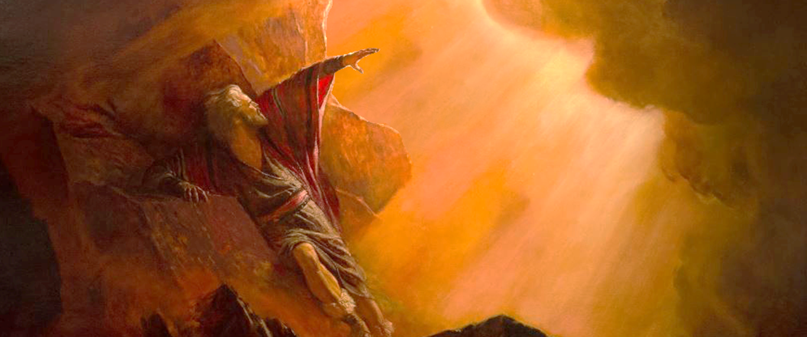
GOTT BESSER KENNENLERNEN
„Hab ich denn Gnade vor Deinen Augen gefunden, so lass mich Deinen Weg wissen, damit ich Dich erkenne und Gnade vor Deinen Augen finde. Und sieh doch, dass dies Volk DEIN VOLK ist“ (2. Mose 33:13)
Als GOTT Mose mitteilte, dass er das Volk nicht nach Kanaan begleiten würde (2. Mose 33,1-3), kam es zu einem interessanten Gespräch (2. Mose 33,12-17):
Gott
Moses
Gott
Moses
Moses
Gott
Du bist Mein Freund und hast Meine Gunst
Wenn das wirklich so ist, lehre mich Deinen Weg, damit ich Dich erkennen kann
Meine GEGENWART wird mit dir sein und Ich werde dir Ruhe geben
Wenn Deine GEGENWART nicht mit uns ist, schicke uns nicht von hier fort
Wenn Du nicht mit uns kommst, wie soll dann jemand wissen, dass Du mit mir zufrieden bist?
Gut, Ich werde tun, was du verlangst, denn du hast Meine Gunst und Ich betrachte dich als Meinen Freund
Mose hatte 40 Tage mit GOTT verbracht und die 10 Gebote sowie Anweisungen für den Bau der STIFTSHÜTTE erhalten. Nun stand er erneut vor GOTT und trat für das Volk ein. Er schien GOTT recht gut zu kennen, denn er sprach sehr vertraut mit Ihm. In welchem Sinne musste er Ihn dann erkennen (2. Mose 33,13)? In welchem Sinne musst auch du Ihn erkennen?

Slide 7

DIE HERRLICHKEIT GOTTES

Slide 8


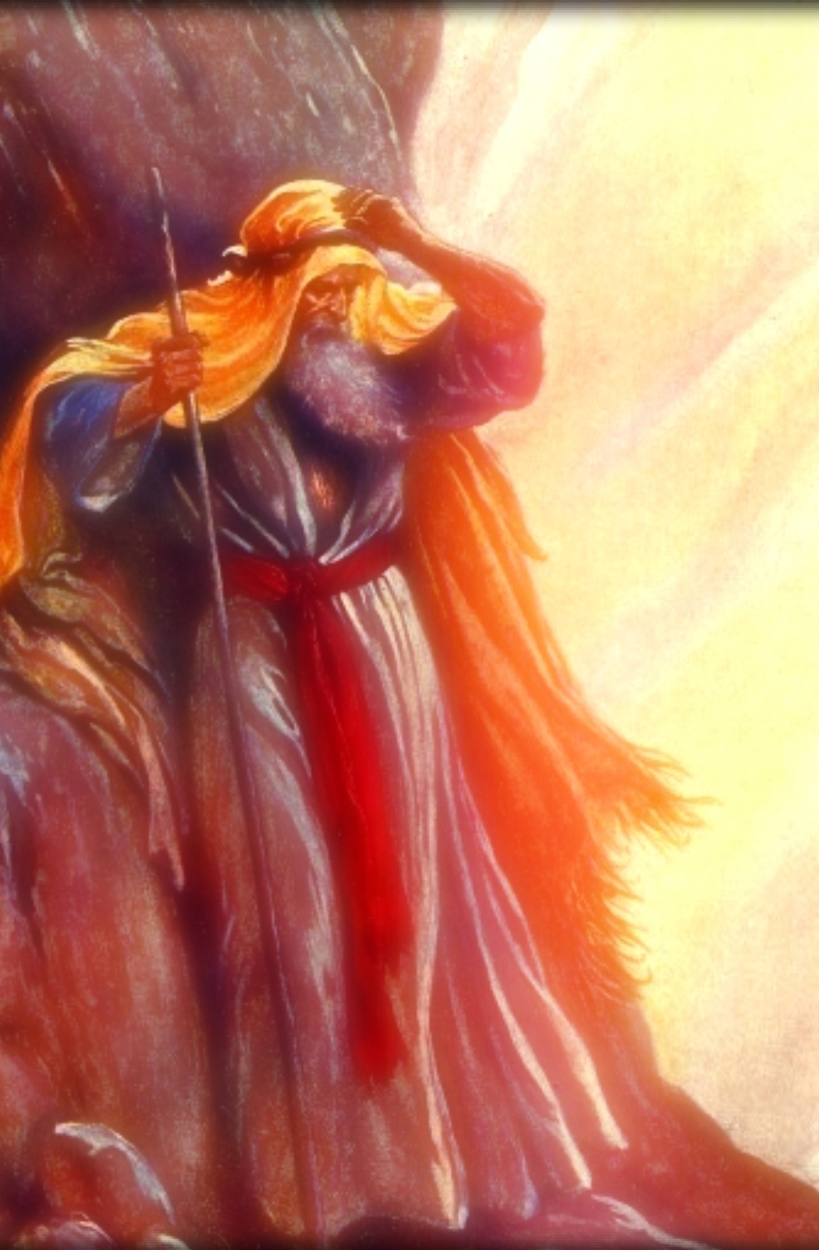
DER WUNSCH, DIE HERRLICHKEIT GOTTES SEHEN ZU DÜRFEN
„Und Mose sprach: ,Lass mich Deine HERRLICHKEIT sehen!‘ “ (2. Mose 33:18)
„Moses bat: ,Zeige mir Deine HERRLICHKEIT.‘ “ (2.Mo 33:18)
„GOTT antwortete: ,Ich werde dir Meine GÜTE zeigen‘ “ (2.Mo 33:19)
Die HERRLICHKEIT GOTTES ist Seine GÜTE, das heißt Sein CHARAKTER
Was GOTT ihm zeigte, war Sein CHARAKTER (2. Mo 34:6-7)
Ellen G. White fügt hinzu, dass GOTTES HERRLICHKEIT darin besteht, Seinen Kindern KRAFT zu geben, reuige Sünder anzunehmen und ihnen alles Notwendige für ihre Verwandlung zur Verfügung zu stellen.
So besteht unsere „HERRLICHKEIT“ darin, den CHARAKTER GOTTES in unserem Leben widerzuspiegeln (2 Kor 1,12; 3,18).
Wenn wir auf das KREUZ schauen, erfahren wir die größte Offenbarung von GOTTES HERRLICHKEIT, Seiner GÜTE und Seinem CHARAKTER.

Slide 9

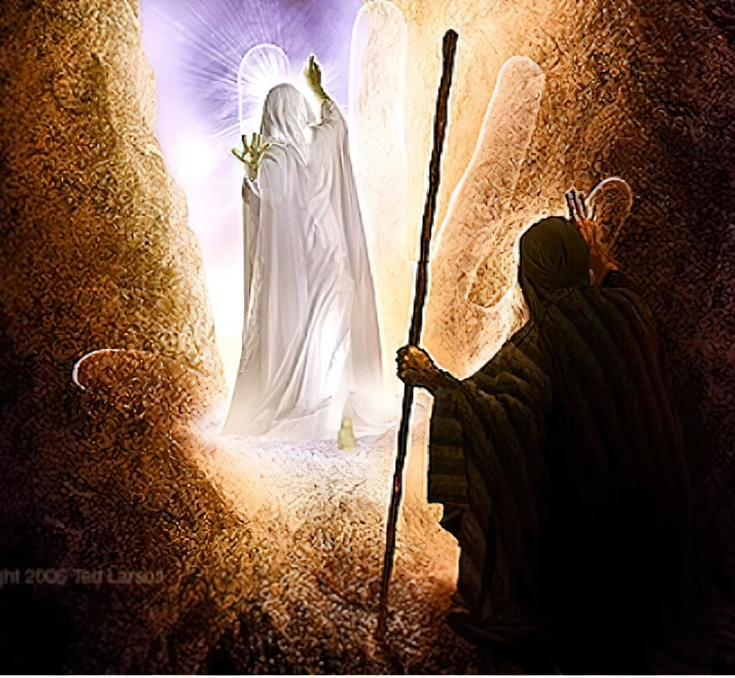
DIE HERRLICHKEIT GOTTES
„Und der HERR ging vor seinem Angesicht vorüber, und ER rief aus: ,HERR, HERR, GOTT, barmherzig und gnädig und geduldig und von großer GNADE und TREUE‘ “ (2Mo 34:6)
GOTT zeigte Mose Seine HERRLICHKEIT, als dieser zum 7. Mal den Berg Sinai bestieg. Wann und zu welchem Zweck erschien Mose vor GOTT?
1
2
3
4
5
6
7
Um von GOTT die Grundlagen des Bundes zu empfangen (2. Mo 19,3-7)
Um GOTT die Antwort des Volkes zu geben und Anweisungen zur Erscheinung GOTTES am Sinai zu erhalten (2. Mose 19:8-14)
Um von GOTT neue Anweisungen zu erhalten (z. B. 2. Mose 19:20-25)
Um von GOTT die ergänzenden Gesetze zu erhalten (2. Mose 20,21; 24,3)
Um die von Gottes Finger geschriebenen 10 Gebote und den Entwurf für das HEILIGTUM zu erhalten (2. Mose 24,12.18; 32,15)
Moses Fürsprache vor GOTT für die Sünde des Volkes mit dem goldenen Kalb (2. Mose 32:30)
Damit GOTT ihm Seine HERRLICHKEIT zeigen und er neue Tafeln mit den 10 Geboten erhalten konnte (2. Mose 34:1-5)
Die Schau der HERRLICHKEIT GOTTES erwies sich als Selbsterklärung des CHARAKTERS GOTTES (2. Mo 34,6-7). Bei diesem Blick auf die LIEBE GOTTES betete Mose GOTT an (2. Mo 34,8; 1. Joh. 4,19). Schließlich bekräftigte GOTT SEINEN BUND mit Israel und VERGAB ihnen den Abfall mit dem Goldenen Kalb.

Slide 10

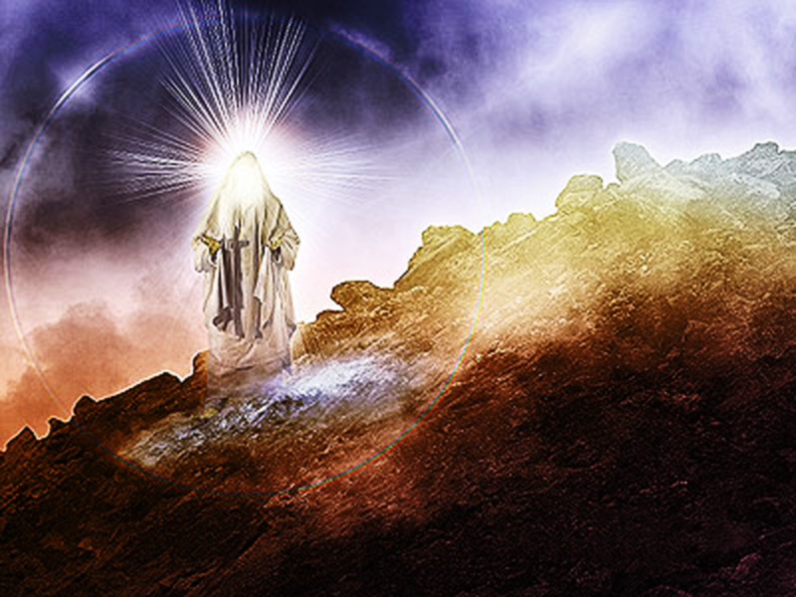
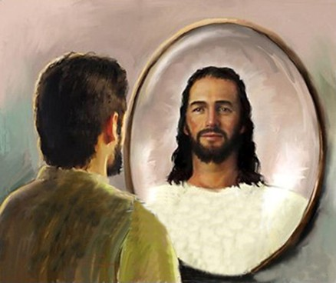
DIE HERRLICHKEIT GOTTES ERLEBEN
„Als nun Mose vom Berge Sinai herabstieg, hatte er die 2 Tafeln des Gesetzes in seiner Hand und wusste nicht, dass die Haut seines Angesichts glänzte, weil er mit GOTT geredet hatte“ (2. Mo 34:29)
Mose hatte schon oft „von Angesicht zu Angesicht” mit GOTT gesprochen, doch bis dahin hatte sein Gesicht nie geleuchtet. Was hatte sich diesmal geändert? Man beachte außerdem, dass diese Veränderung langfristig anhielt. (2. Mose 34,34-35)
Nun kannte Mose GOTT viel besser. Seine Freundschaft war gereift. Er hatte GOTTES HERRLICHKEIT betrachtet und war durch diese HERRLICHKEIT verwandelt worden.
In Anlehnung an diese Begebenheit fordert Paulus uns auf, Moses nachzueifern und über die HERRLICHKEIT GOTTES nachzudenken, um so wie ER verwandelt zu werden (2 Kor 3,12-17).
Moses ist ein Vorbild dafür, was GOTT für uns tun kann, wenn wir Ihm erlauben, unseren Charakter zu verwandeln und uns nach Seinem GÖTTLICHEN BILDzu formen.

Slide 11

E. G. W. (En los lugares celestiales, 22 de agosto)
„Glaubst du, dass GOTT den Mose für seine Anmaßung zurechtgewiesen hat? Nein, ganz und gar nicht. Mose stellte diese Bitte nicht aus bloßer Neugier. Er hatte ein Ziel vor Augen. Er sah, dass er mit seiner eigenen Kraft das WERK GOTTES nicht in angemessener Weise vollbringen konnte. Er wusste, dass er, wenn er einen klaren Blick auf die HERRLICHKEIT GOTTES erlangen könnte, in der Lage wäre, seine wichtige Mission nicht aus eigener Kraft, sondern aus der KRAFT DES ALLMÄCHTIGEN GOTTES, des HERRN, voranzutreiben. Seine ganze Seele sehnte sich nach GOTT; er wollte mehr über IHN erfahren, damit er in jeder Notlage und Verwirrung die GÖTTLICHE GEGENWART spüren konnte. Es war nicht Selbstsucht, die Mose dazu veranlasste, um einen Blick auf die HERRLICHKEIT GOTTES zu bitten. Sein einziges Ziel war der Wunsch, Seinen SCHÖPFER besser ehren zu können“

